Slide 1
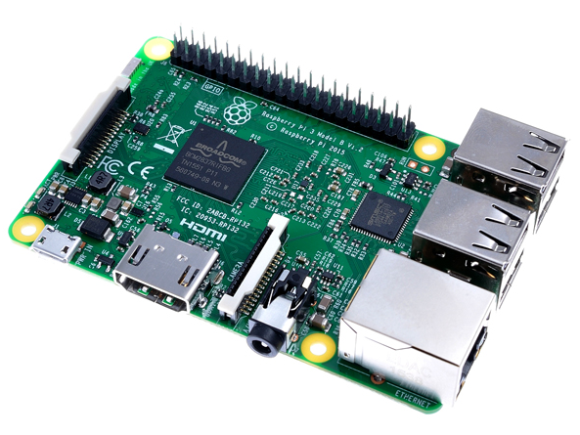
홈 IoT 시스템
라즈베리파이와 카카오톡 플러스친구 및 Node.js 웹서버를
이용한 홈 IoT 시스템 구축

Slide 2
개발 배경
최근 홈 IoT에 대한 사회적인 관심이 증가
현재 서비스 중인 홈 IoT 플랫폼들은 사용자가 독자적인 웹이나 앱을 설치하여 사용해야 하는 불편함이 있음
이에 많은 사람들이 사용하는 SNS 플랫폼을 이용한 홈 IoT 개발을 경험하기 위함
Raspberry Pi와 각종 모듈들을 SNS 플랫폼으로 사용할 수 있는 IoT 플랫폼을 개발
본 프로젝트에선 SNS 플랫폼 중 카카오톡 플러스 친구 플랫폼을 이용하여 개발을 진행

Slide 3
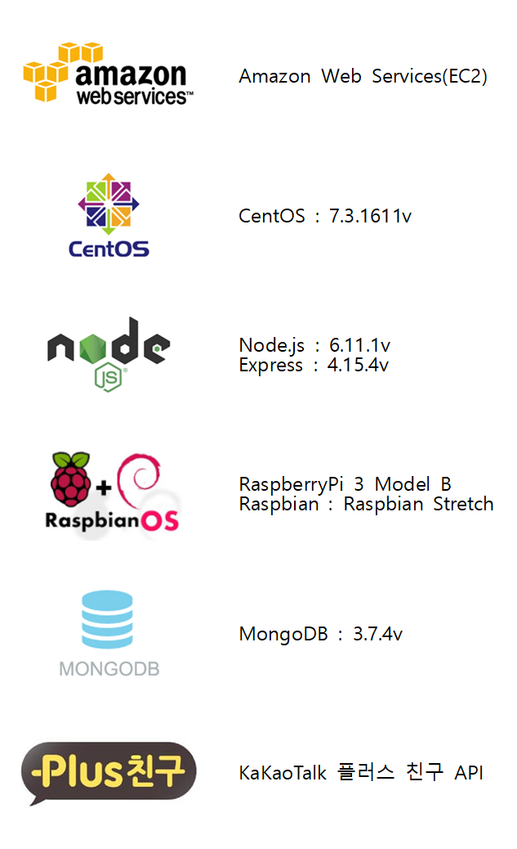
개발 환경

Slide 4
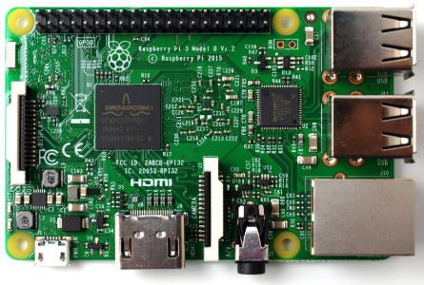



개발 구성품
구성품 이름 | 구성품 설명
라즈베리파이 |  | 라즈베리파이 3 모델 B x 1
 | - 웹서버와 TCP 통신 - 각종 센서 연결 및 제어
모터 |  | 5v 스텝모터 x 1 ULN2003 모터 드라이버 x1
 | - 가스 벨브
구성품 이름 | 구성품 설명
전자석 |  | 전자석 2.5kg x 1 (WF-P20/15)
 | - 창문 잠금장치
LED |  | LED 하얀색 x 2
 | - 전등

Slide 5
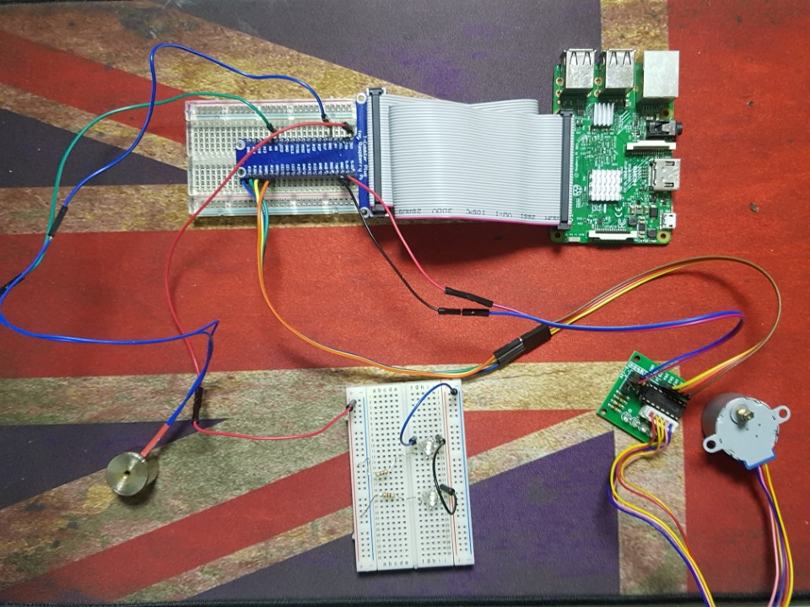
Prototype

Slide 6
개발 일정
 |  | 개발일정
구분 |  | 1 주차 | 2 주차 | 3 주차 | 4 주차 | 5 주차 | 6 주차 | 7 주차 | 8 주차 | 9 주차 | 10주차
아이디어 회의
플랫폼선정
기자재 선정 및 구입
Use-Case 및 명세서 작성
개발환경구축 | AWS 설치
 | 라즈베리파이 구축
 | 방화벽 및 포트 설정
개발 | Node.js
 | MongoDB
 | Python
테스트 | 소자 Test
 | S/W Test
 | 전체 Test

Slide 7

Use-Case 다이어그램
DB 등록
친구 추가
DB 확인
소켓 ON
DB Update
사용자
관리자
소켓 제어
소켓 OFF
TCP Server Data 전송
파이썬 명령문 실행
친구 삭제
DB 삭제

Slide 8
Use-Case 명세서
Use-Case 명 | 친구 추가
행위자 | 사용자
Use-Case 개요 및 설명 | 사용자가 카카오톡 플러스친구 ‘홈시큐리티톡’을 친구 추가 한다
사전조건 | Node.js, MongoDB, Python 실행 및 상호 간 연결된 상태
이벤트 흐름 | 정상흐름 1. 사용자는 카카오톡 플러스 친구에서 ‘홈시큐리티톡’을 친구 추가한다. 2. Node.js는 사용자의 정보를 MongoDB에서 등록한다. 3. 관리자는 DB에 사용자 정보가 등록되었는지 확인한다.
 | 대치흐름 - 해당사항 없음 | 예외흐름 - 해당사항 없음

Slide 9
Use-Case 명세서
Use-Case 명 | 친구 삭제
행위자 | 사용자
Use-Case 개요 및 설명 | 사용자가 카카오톡 플러스친구 ‘홈시큐리티톡’을 친구 삭제 한다
사전조건 | Node.js, MongoDB, Python 실행 및 상호 간 연결된 상태
이벤트 흐름 | 정상흐름 1. 사용자는 ‘홈시큐리티톡’ 대화방에 들어간다. 2. 홈시큐리티톡 아이콘을 클릭하고 친구 삭제를 한다. 3. Node.js는 사용자의 정보를 MongoDB에서 삭제한다. 4. 관리자는 DB에 사용자 정보가 삭제되었는지 확인한다.
 | 대치흐름 - 해당사항 없음 | 예외흐름 - 해당사항 없음

Slide 10
Use-Case 명세서
Use-Case 명 | 가스 밸브 제어
행위자 | 사용자
Use-Case 개요 및 설명 | 사용자가 ‘홈시큐리티톡’으로 가스 벨브를 제어한다
사전조건 | 사용자가 ‘홈시큐리티톡’을 친구 추가를 한 상태 Node.js, MongoDB, Python 실행 및 상호 간 연결된 상태
이벤트 흐름 | 정상흐름 1. 사용자는 ‘홈시큐리티톡‘ 대화방을 들어간다. 2. “가스 밸브 제어” 버튼을 누른다. 3. “가스 밸브 열기” or “가스 밸브 닫기” 버튼을 누른다. (E1) 4. TCP 서버는 전송 받은 데이터를 분석 후 조건에 맞는 Python 명령문 실행한다. 5. Node.js는 DB에 사용자의 gas_status 값을 업데이트 한다. 6. 사용자는 “ㄱ”을 입력하여 처음화면으로 돌아간다.
 | 대치흐름 (E1) “가스 밸브 열기”를 눌렀을 경우 a. Node.js는 TCP서버에 ‘vo’ 전송 “가스 밸브 닫기”를 눌렀을 경우 a. Node.js는 TCP서버에 ‘vc’ 전송 | 예외흐름 - 해당사항 없음

Slide 11
Use-Case 명세서
Use-Case 명 | 창문 제어
행위자 | 사용자
Use-Case 개요 및 설명 | 사용자가 ‘홈시큐리티톡’으로 창문 잠금장치를 제어한다
사전조건 | 사용자가 ‘홈시큐리티톡’을 친구 추가를 한 상태 Node.js, MongoDB, Python 실행 및 상호 간 연결된 상태
이벤트 흐름 | 정상흐름 1. 사용자는 ‘홈시큐리티톡‘ 대화방을 들어간다. 2. “창문 제어” 버튼을 누른다. 3. “창문 잠금 켜기” or “창문 잠금 끄기” 버튼을 누른다. (E1) 4. TCP 서버는 전송 받은 데이터를 분석 후 조건에 맞는 Python 명령문 실행한다. 5. Node.js는 DB에 사용자의 window_status 값을 업데이트 한다. 6. 사용자는 “ㄱ”을 입력하여 처음화면으로 돌아간다.
 | 대치흐름 (E1) “창문 잠금 켜기”를 눌렀을 경우 a. Node.js는 TCP서버에 ‘wo’ 전송 “창문 잠금 끄기”를 눌렀을 경우 a. Node.js는 TCP서버에 ‘wc’ 전송 | 예외흐름 - 해당사항 없음

Slide 12
Use-Case 명세서
Use-Case 명 | 전등 제어
행위자 | 사용자
Use-Case 개요 및 설명 | 사용자가 ‘홈시큐리티톡’으로 전등을 제어한다
사전조건 | 사용자가 ‘홈시큐리티톡’을 친구 추가를 한 상태 Node.js, MongoDB, Python 실행 및 상호 간 연결된 상태
이벤트 흐름 | 정상흐름 1. 사용자는 ‘홈시큐리티톡‘ 대화방을 들어간다. 2. “전등 제어” 버튼을 누른다. 3. “전등 켜기” or “전등 끄기” 버튼을 누른다. (E1) 4. TCP 서버는 전송 받은 데이터를 분석 후 조건에 맞는 Python 명령문 실행한다. 5. Node.js는 DB에 사용자의 lamp_status 값을 업데이트 한다. 6. 사용자는 “ㄱ”을 입력하여 처음화면으로 돌아간다.
 | 대치흐름 (E1) “전등 켜기”를 눌렀을 경우 a. Node.js는 TCP서버에 ‘lo’ 전송 “전등 끄기”를 눌렀을 경우 a. Node.js는 TCP서버에 ‘lc’ 전송 | 예외흐름 - 해당사항 없음

Slide 13
프로그램 아키텍처
AWS(CentOS)
Pi
MongoDB
Node.js
Python
TCP
KaKaoTalk
API

Slide 14
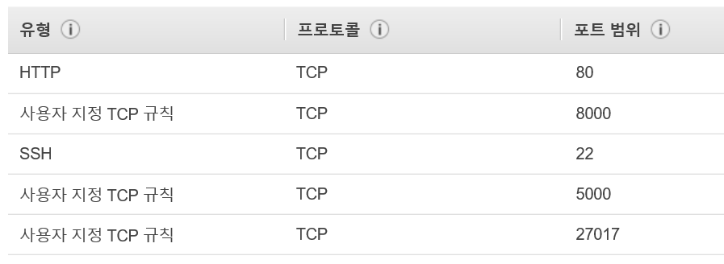
프로그램 아키텍처 - AWS 포트 설정
포트 | 설명
22 | AWS SSH 접속 포트
5000 | Python TCP 서버 통신 포트
8000 | 플러스 친구 자동 응답 API 통신 포트
27017 | MongoDB 연결 포트

Slide 15
프로그램 아키텍처 - 카카오톡 자동응답 API
자동응답 API | 설명
Home Keyboard | 이용자가 최초로 채팅방 진입 시 기본으로 키보드 영역에 표시될 자동응답 명령어 목록을 호출하는 API (채팅방 초기화 이후 진입 시에도 해당)
메시지 수신 및 자동응답 | 사용자가 선택한 명령어에 대해서 답변하는 API로 응답 메시지(Message)와 이에 따른 키보드 영역의 답변 방식(Keyboard)으로 이루어 지며 답변 방식은 채팅(Text)과 선택(Buttons)중 선택 가능
 | Message | 자동응답 명령어에 대한 응답 메시지
 | Keyboard | 키보드 영역에 표현될 명령어 버튼
친구 추가/차단 알림 | 이용자가 플러스친구를 친구 추가하거나 차단하는 경우 해당 정보를 전달하는 API
채팅방 나가기 | 이용자가 채팅방 나가기를 통해 채팅방을 목록에서 삭제했을 경우 해당 정보를 전달하는 API

Slide 16
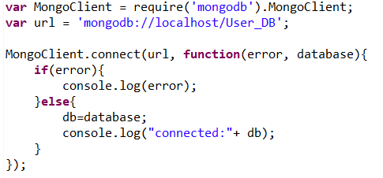
프로그램 아키텍처 - 몽고DB 연결
로컬 내부의 몽고DB 경로
몽고 접속 코드
접속 성공 -> 정상 메세지 호출
접속 실패 -> 에러 메세지 호출
로컬 내부의 MongoDB와 Node.js 연결 코드

Slide 17
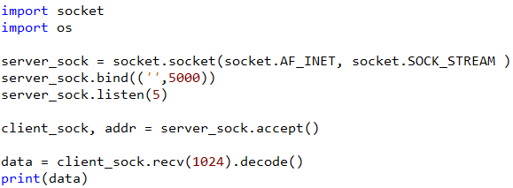
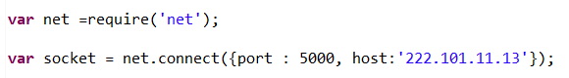
프로그램 아키텍처 - TCP 서버
TCP 서버 구축
클라이언트 접근 허용
클라이언트 데이터 수신
TCP 서버 코드
TCP 서버 접속
TCP 클라이언트 코드

Slide 18
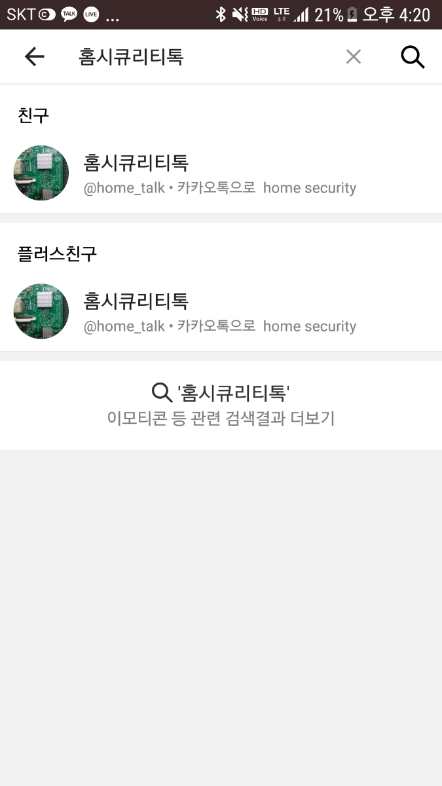
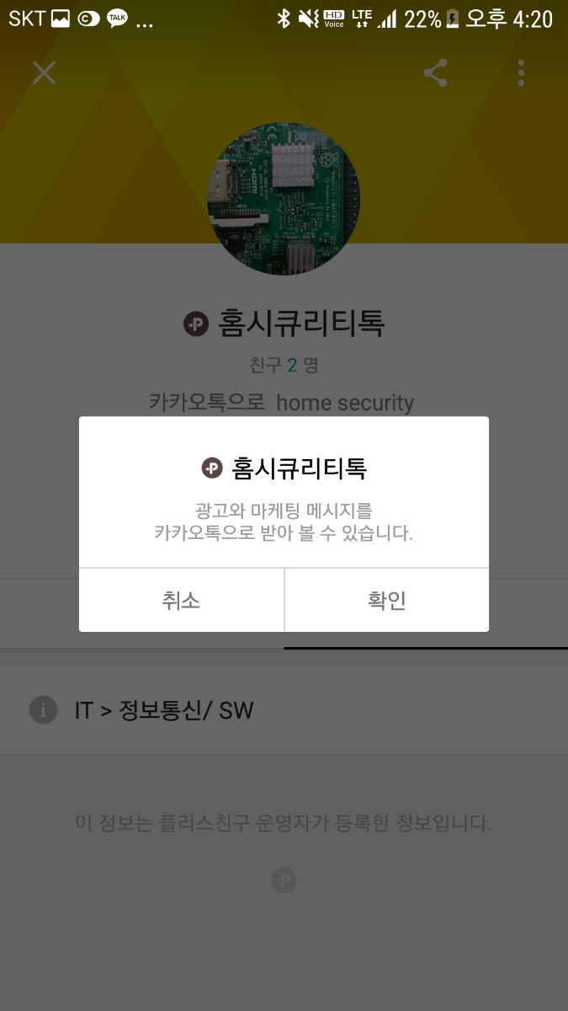
플러스 친구 친구 추가
플러스 친구 검색
플러스 친구 추가

Slide 19
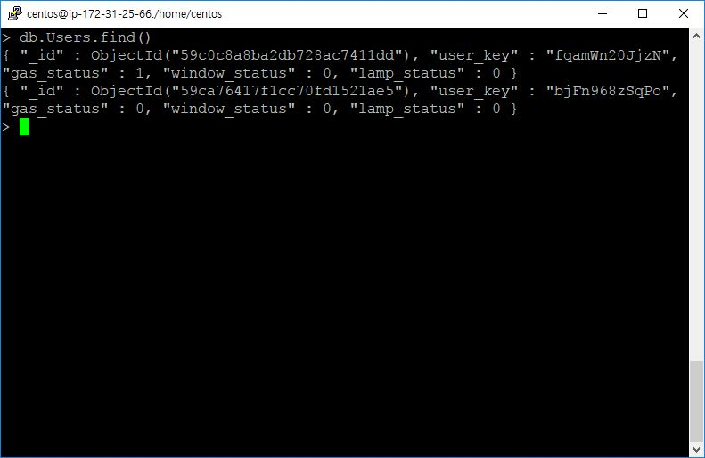
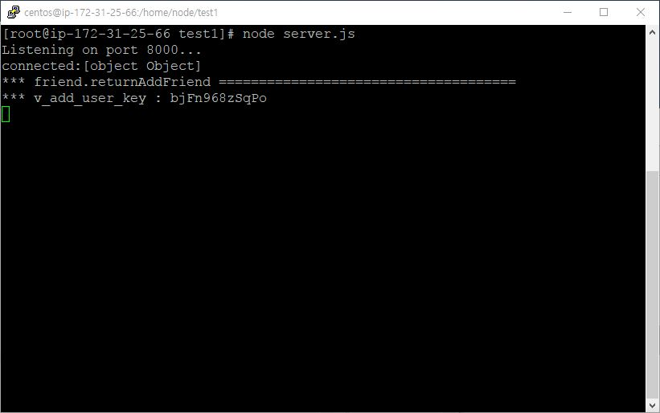
플러스 친구 친구 추가
MongoDB
Node.js
사용자의 키 값이 MongoDB에 저장
친구 추가에 대한 결과 화면
첨부 1 참조

Slide 20
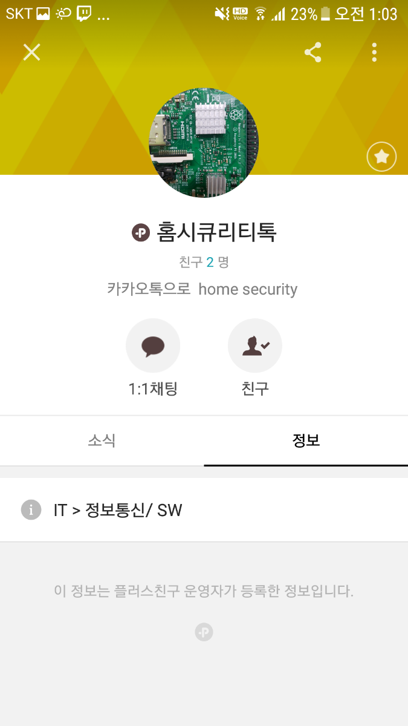
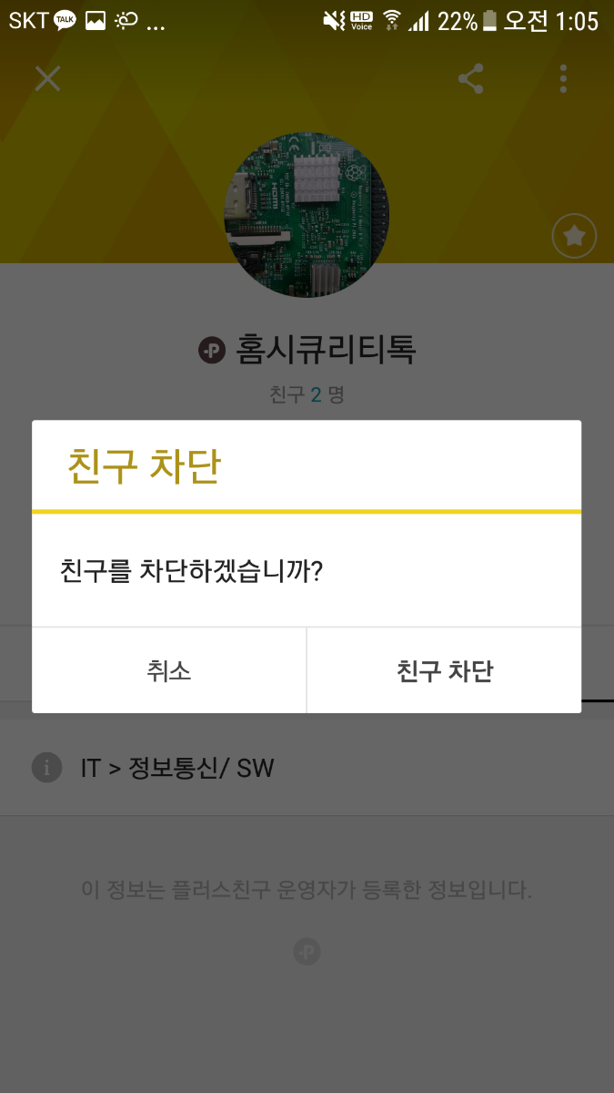
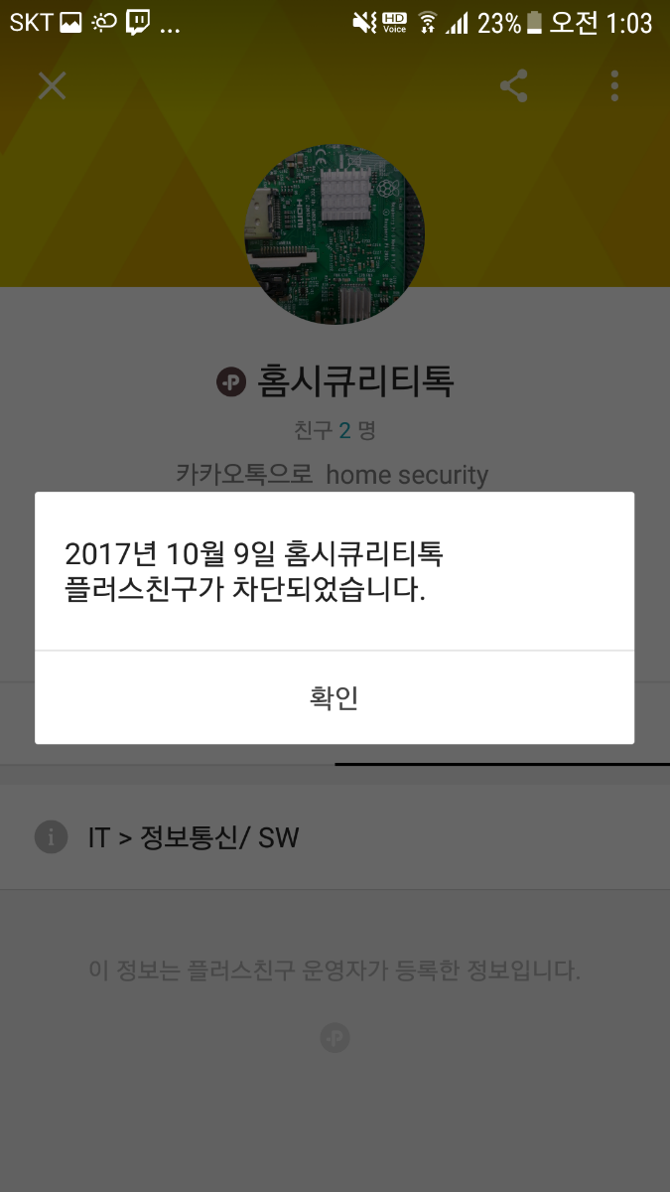
플러스 친구 친구 삭제
초기 화면
친구 삭제 선택
친구 삭제 완료

Slide 21
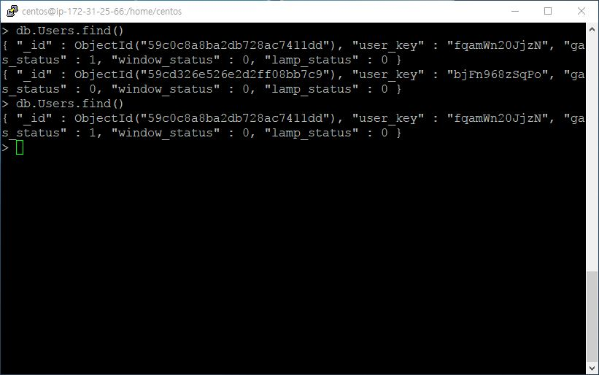
플러스 친구 친구 삭제
MongoDB
MongoDB에서 사용자 정보 삭제
Node.js
친구 삭제에 대한 결과 화면

Slide 22
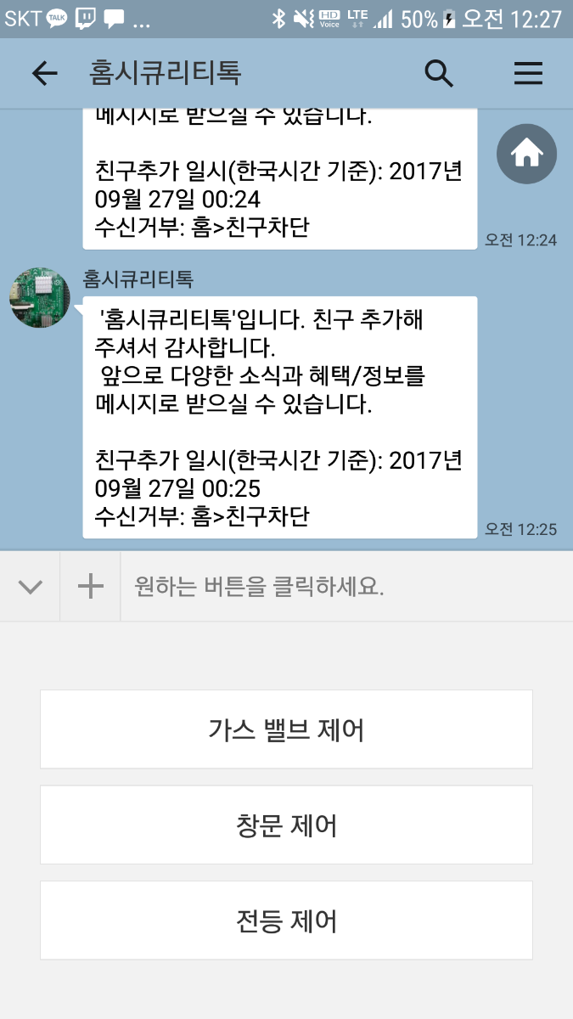
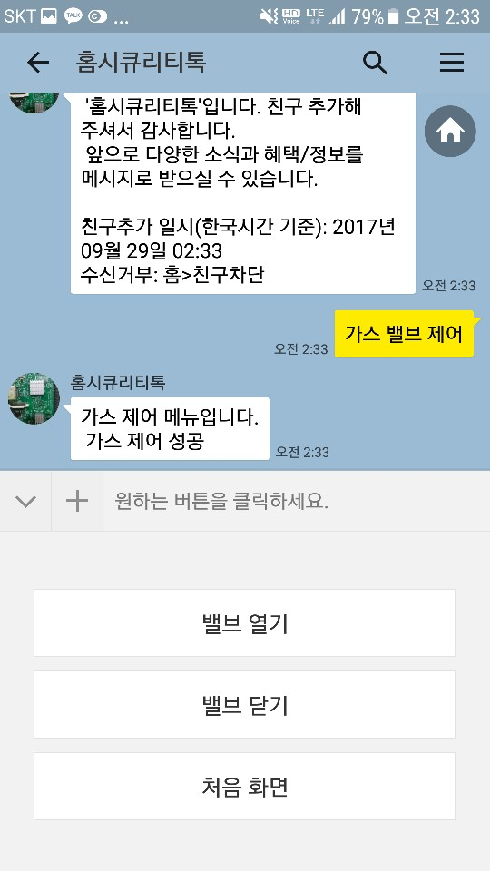
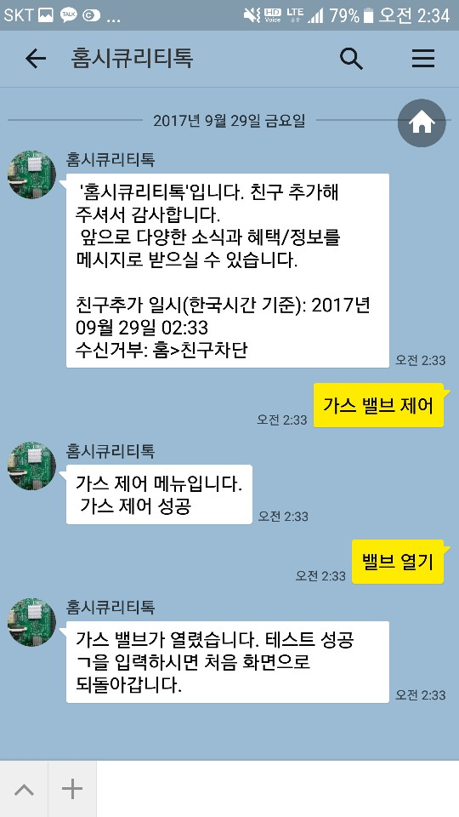
벨브 ON
초기 화면
벨브 열기 터치
벨브 열기에 대한 알림

Slide 23
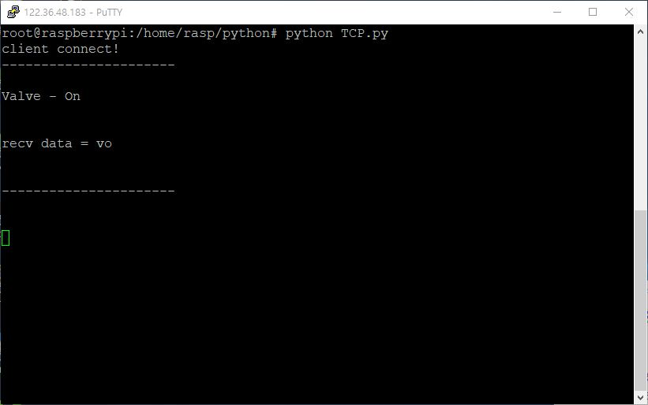
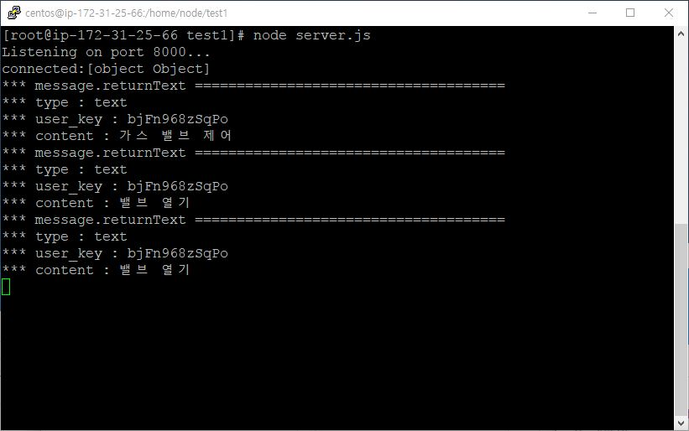
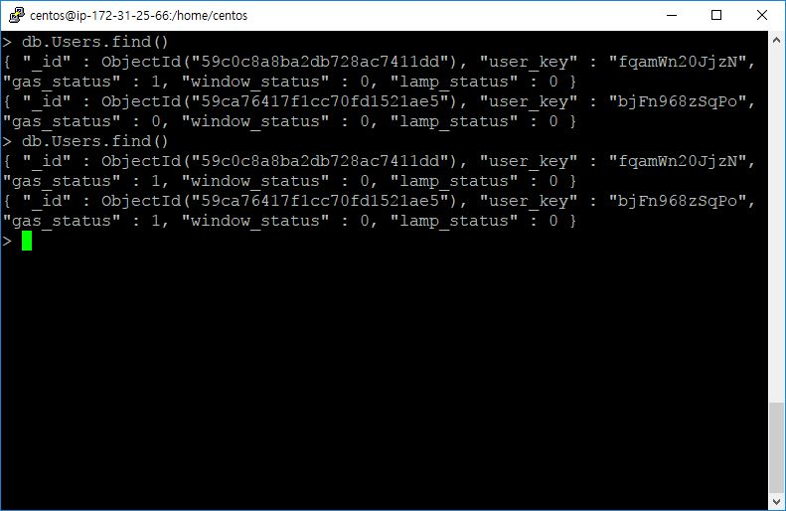
벨브 ON
RaspberryPi
Node.js
MongoDB
벨브 ON
사용자의 가스 상태 변화
벨브 열기에 대한 결과 화면

Slide 24
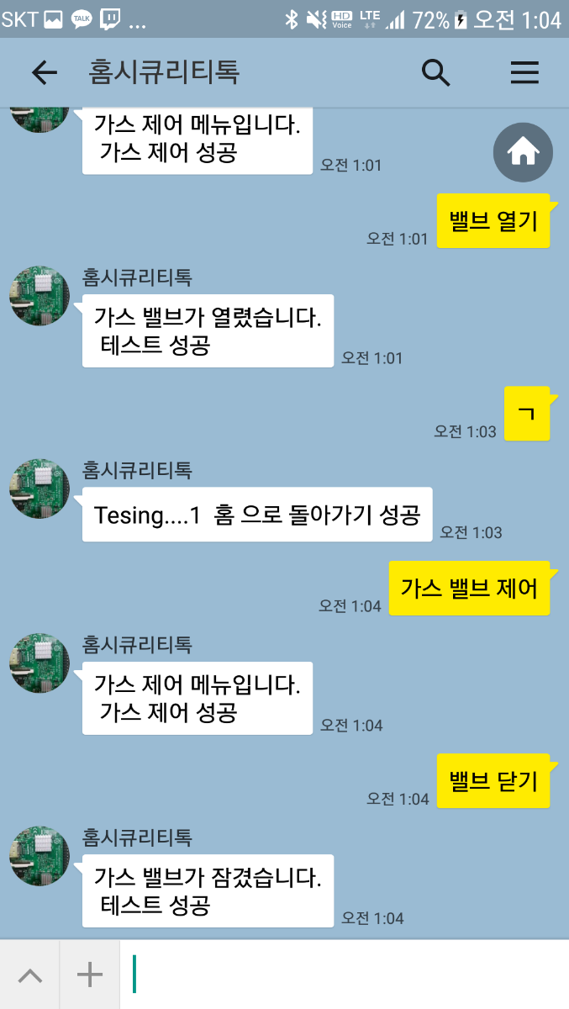
벨브 OFF
초기 화면
벨브 닫기 터치
벨브 닫기에 대한 알림

Slide 25
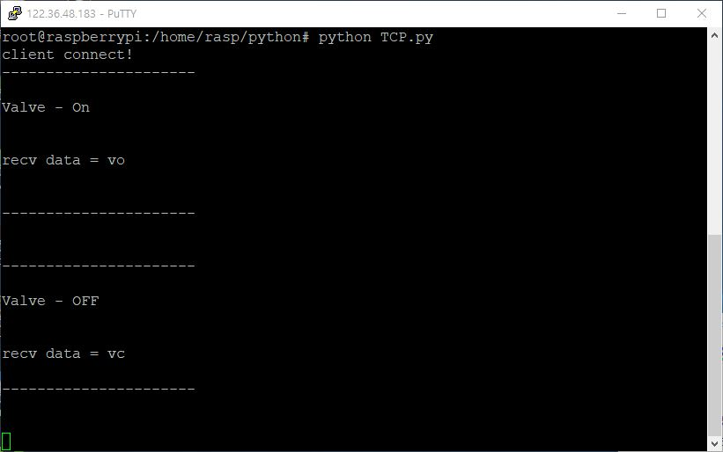
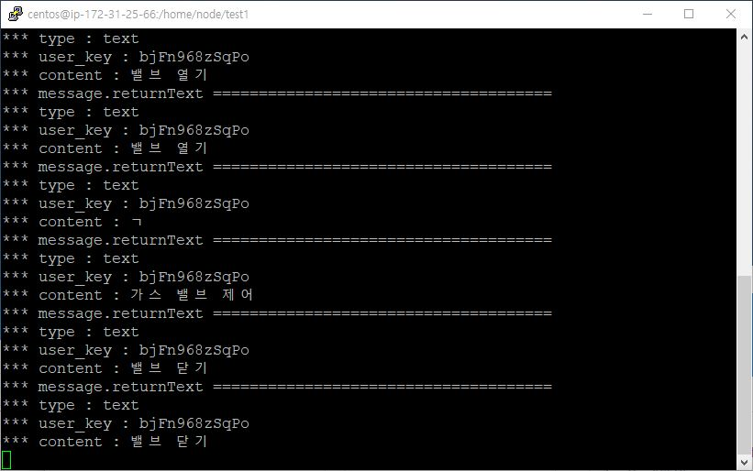
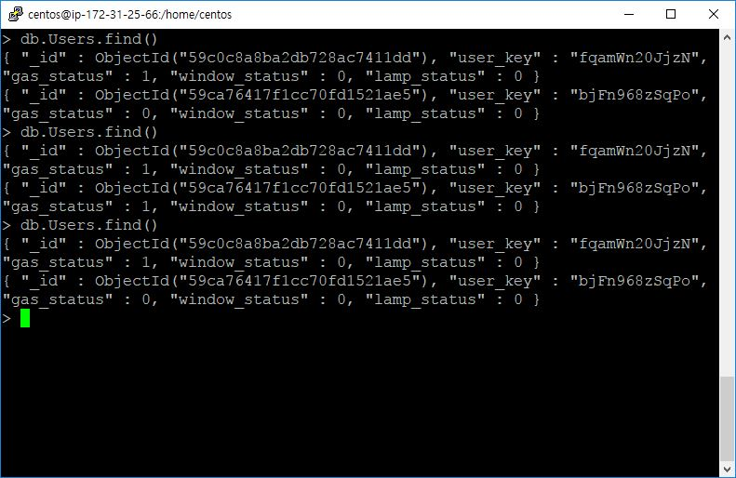
벨브 OFF
RaspberryPi
Node.js
MongoDB
벨브 ON
벨브 OFF
사용자의 가스 상태 변화
벨브 닫기에 대한 결과 화면

Slide 26
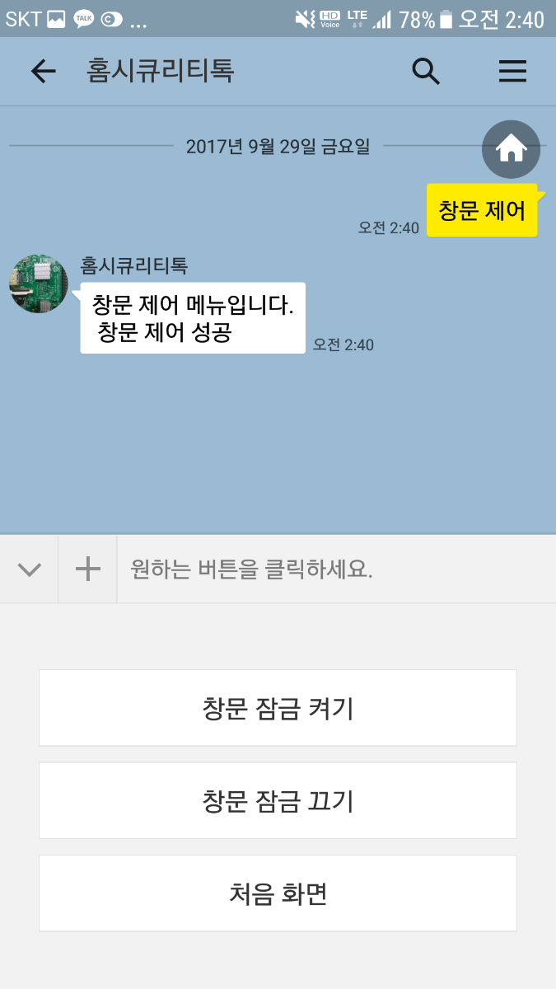
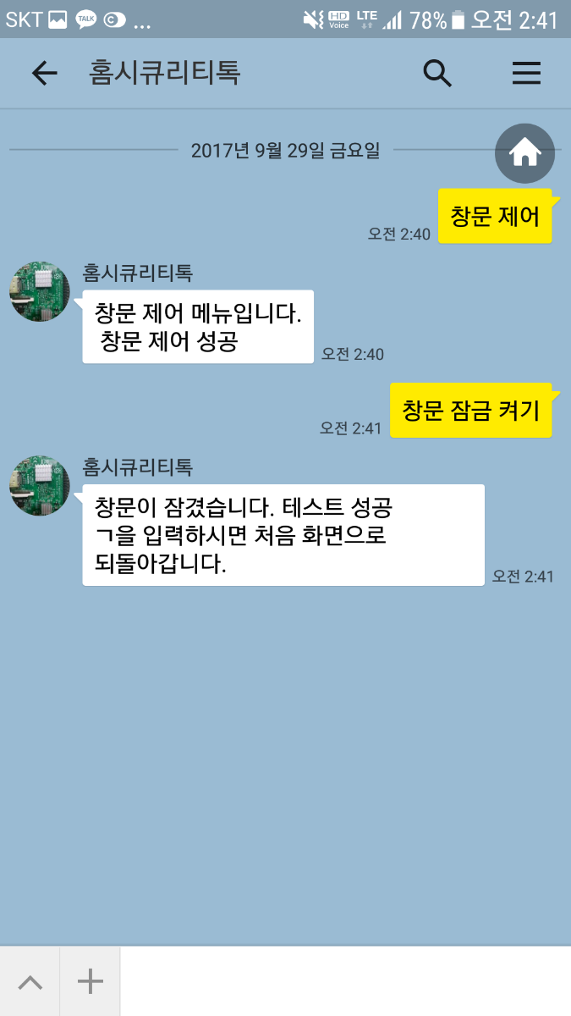
창문 잠금장치 ON
초기 화면
창문 잠금 켜기 터치
창문 잠금 켜기에 대한 알림

Slide 27
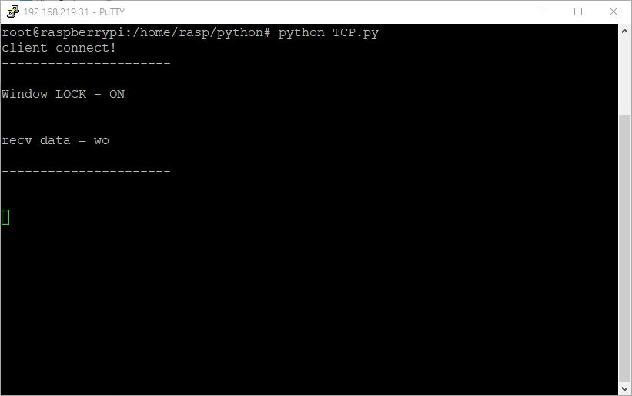
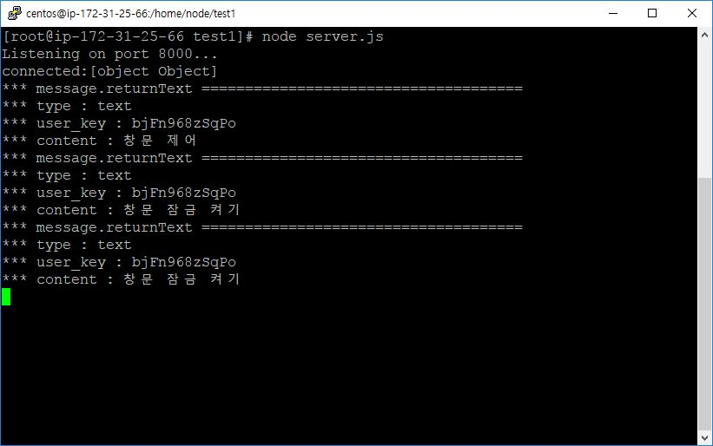

창문 잠금장치 ON
RaspberryPi
Node.js
MongoDB
창문 잠금 ON
사용자의 창문 잠금 상태 변화
창문 잠금 켜기에 대한 결과 화면

Slide 28
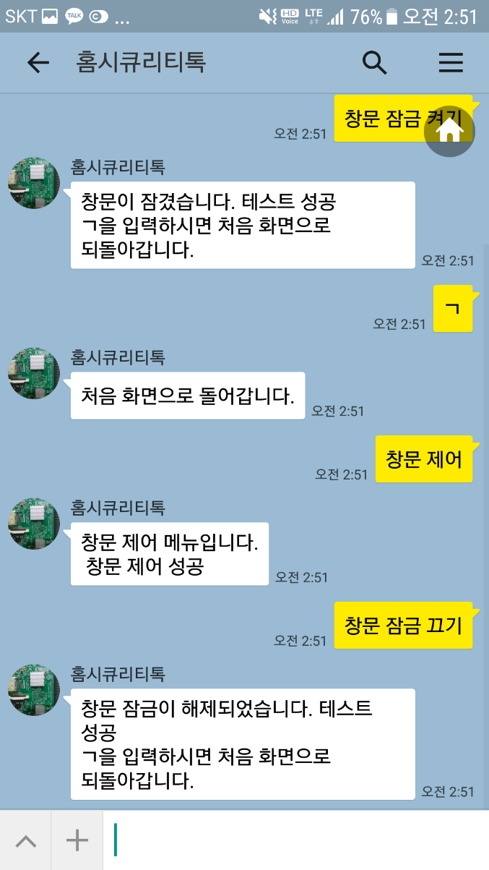
창문 잠금장치 OFF
초기 화면
창문 잠금 끄기 터치
창문 잠금 끄기에 대한 알림

Slide 29
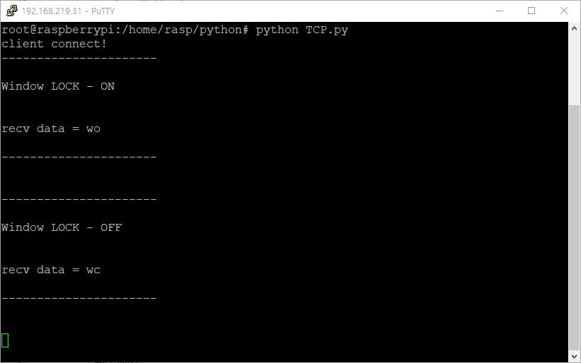
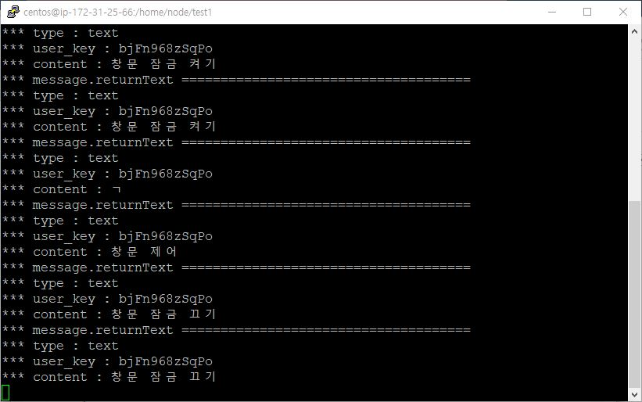
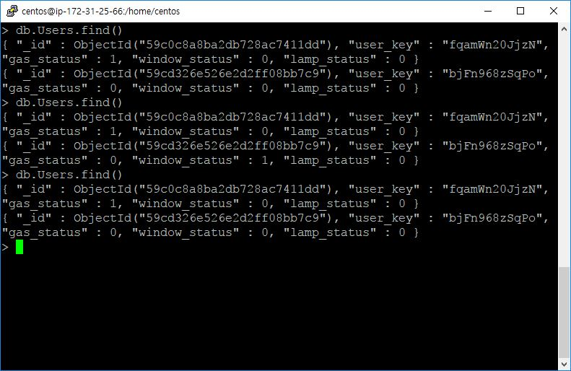
창문 잠금장치 OFF
RaspberryPi
Node.js
MongoDB
벨브 ON
벨브 OFF
사용자의 가스 상태 변화
창문 잠금 끄기에 대한 결과 화면

Slide 30


전등 ON
초기 화면
전등 켜기 터치
전등 켜기에 대한 알림

Slide 31
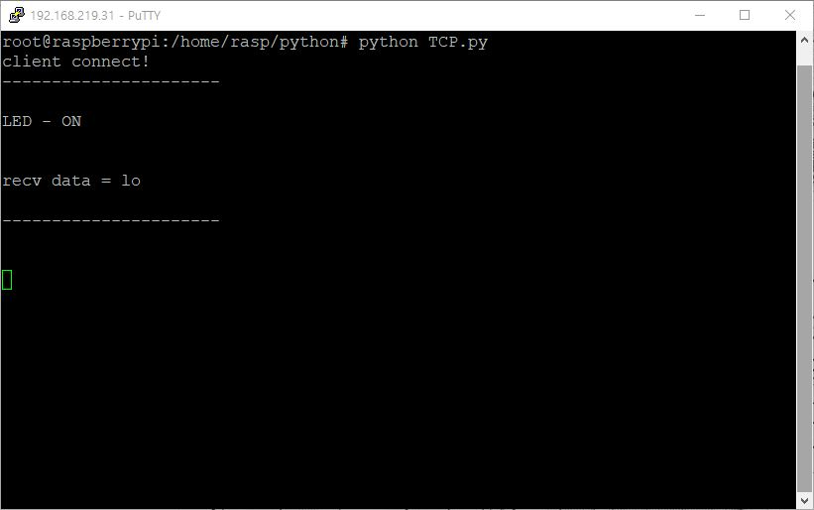
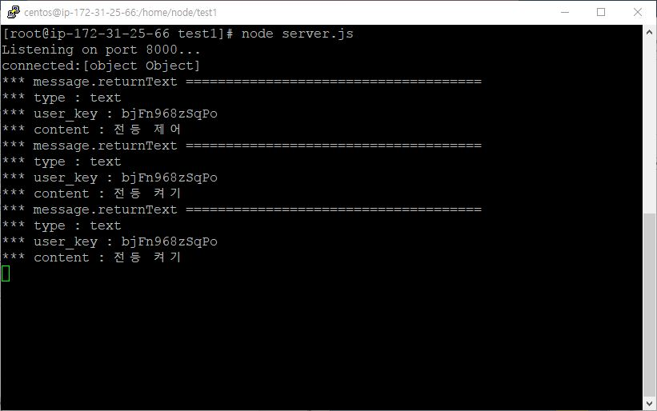

전등 ON
RaspberryPi
Node.js
MongoDB
전등 ON
사용자의 전등 상태 변화
전등 켜기에 대한 결과 화면

Slide 32
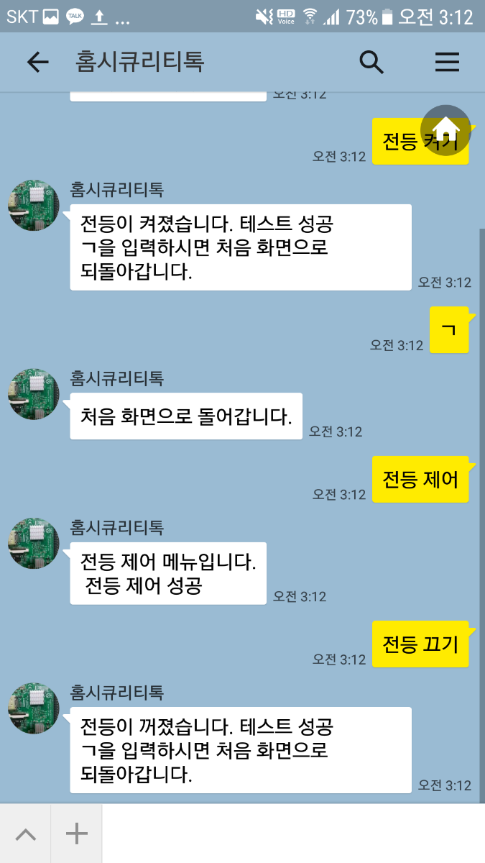
전등 OFF
초기 화면
전등 끄기 터치
전등 끄기에 대한 알림

Slide 33
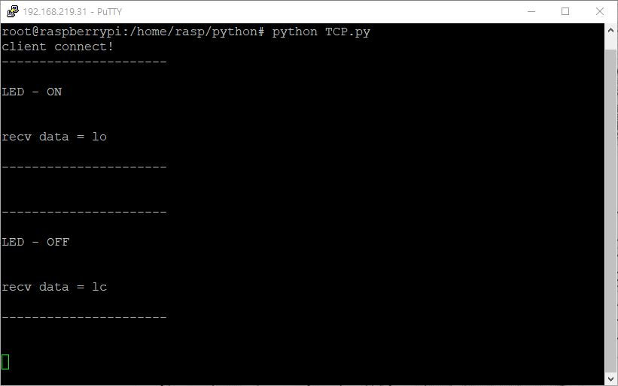
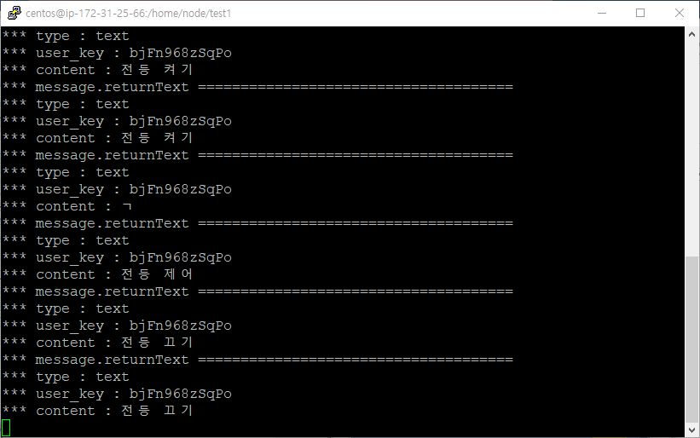
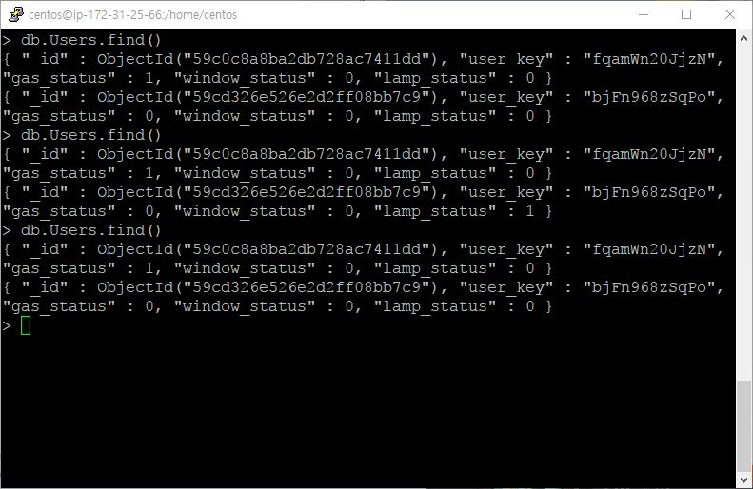
전등 OFF
RaspberryPi
Node.js
MongoDB
전등 ON
전등 OFF
사용자의 전등 상태 변화
전등 끄기에 대한 결과 화면

Slide 34
결론
SNS 플랫폼을 이용한 홈 IoT 구현 및 검증을 성공
본 프로젝트에서는 SNS 플랫폼 중 카카오톡 플러스 친구로 홈 IoT를 개발하였으나 향후 다른 SNS 플랫폼 혹은 소셜 네트워크 서비스 등을 이용하여 더 넓은 홈 IoT 플랫폼을 개발할 것임
이후로는 다양한 모듈들을 추가하고 여기에 무선 기술까지 추가하여 더 넓은 방향으로 나아갈 예정
보안적인 측면을 고려하지 않고 개발을 진행하여 여러 보안적인 취약점을 발견하였으며 이로 인해 보안에 관련된 공부에 필요성을 느끼게 됨.

Slide 35


참여자 이력 사항
▪ 2011년 서일대학교 컴퓨터전자과 입학
▪ 서일대학교 컴퓨터응용과 전공동아리 회장(2015~2016)
▪ 2015년 서일대학교 창업경진대회 대상
▪ 2016년 서일대학교 창업엔젤멘토링 대상
▪ 2017년 2월 서일대학교 컴퓨터응용과 졸업(전문학사)
▪ 2017년 3월 서일대학교 컴퓨터소프트웨어공학과 입학
▪ 2010년 서일대학교 컴퓨터전자과 입학
▪ 서일대학교 컴퓨터응용과 전공동아리 회장(2014~2015)
▪ 2015년 서일대학교 창업경진대회 대상
▪ 2016년 2월 서일대학교 컴퓨터응용과 졸업(전문학사)
▪ 2016년 3월 서일대학교 컴퓨터소프트웨어공학과 입학
▪ 2017년 2월 서일대학교 컴퓨터소프트웨어공학과 졸업(학사)

